Slide 1





Chào mừng các em
đến với tiết Toán

Slide 2




Ôn tập các số đến 100 ( tiết 1)

Slide 3

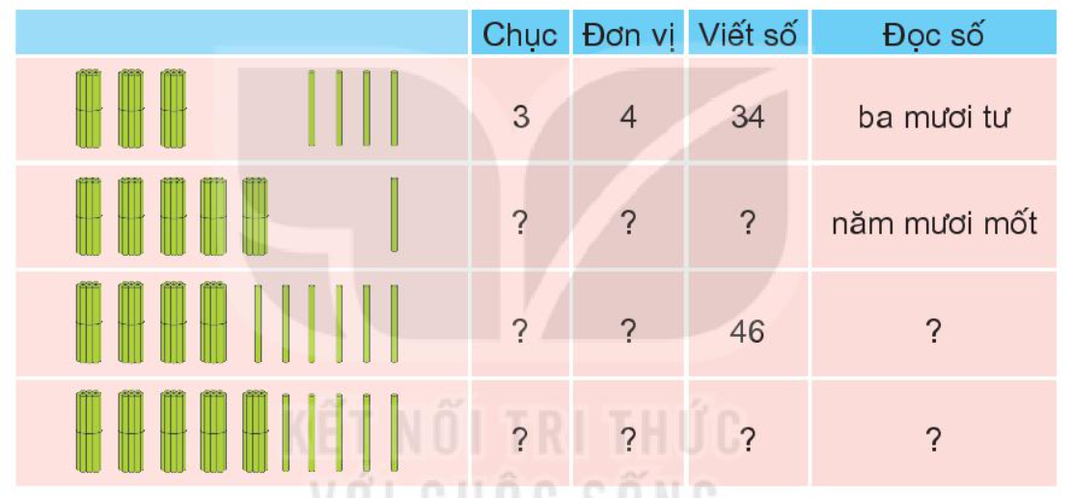
1. Hoàn thành bảng sau (Theo mẫu)
5
1
51
4
6
bốn mươi sáu
5
5
55
năm mươi lăm

Slide 4
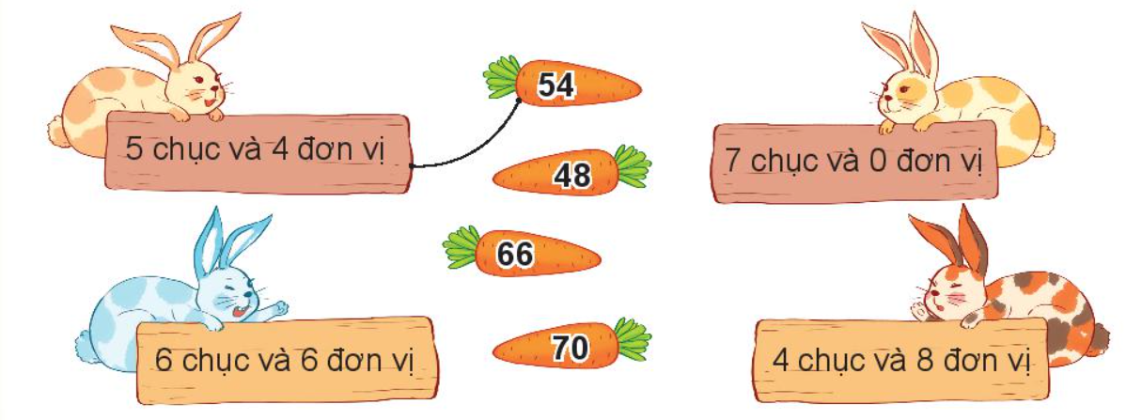
2. Tìm cà rốt cho thỏ

Slide 5
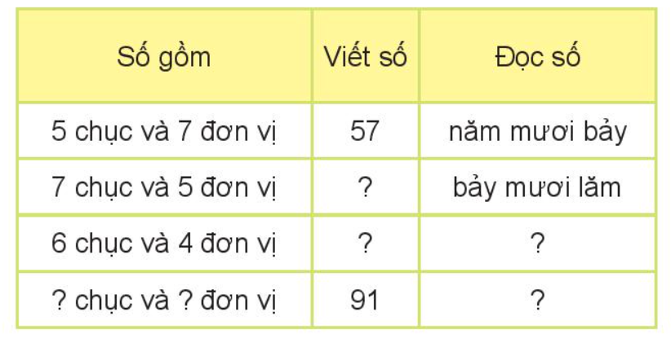
3. Hoàn thành bảng sau (Theo mẫu)
75
64
sáu mươi tư
9
1
chín mươi mốt

Slide 6

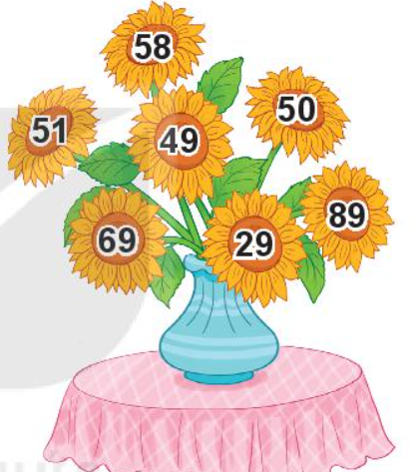





4
1. Tìm những bông hoa ghi số lớn hơn 60
2. Tìm những bông hoa ghi số bé hơn 50
3. Tìm những bông hoa vừa ghi số lớn hơn 50 và bé hơn 60

Slide 7

CHÀO TẠM BIỆT

